Slide 1
时钟周期 CPU Clocking
时钟频率(CR) 是时钟周期（CC）的倒数。
CC = 1 / CR
10 nsec clock cycle => 100 MHz clock rate
5 nsec clock cycle => 200 MHz clock rate
2 nsec clock cycle => 500 MHz clock rate
1 nsec (10⁻⁹) clock cycle => 1 GHz (10⁹) clock rate
500 psec clock cycle => 2 GHz clock rate
250 psec clock cycle => 4 GHz clock rate
200 psec clock cycle => 5 GHz clock rate
1s=10^3ms=10^6us=10^9ns=10^12ps

Slide 2
Execution Time
计算机性能的度量-执行时间
经过时间/挂钟时间(考虑所有时间)
计算所有内容（磁盘和内存访问、I/O 等）
一个有用的数字，但通常不利于比较
CPU执行时间-只考虑CPU上花费的时间
不包括等待 I/O 或者运行其他应用程序的时间。注意，在日常使用计算机的时候，我们感受到的是程序的响应时间（response time），而不是 CPU 的执行时间。
CPU 时间可以进一步划分为 系统CPU时间(system time) 和 用户CPU时间(user time)。
系统 CPU 时间：为执行程序而花费在操作系统上的时间。
用户 CPU 时间：在程序本身所花费的 CPU 时间。
我们的重点: 用户 CPU 时间(user CPU time)
程序代码一行行执行所花费的时间。

Slide 3
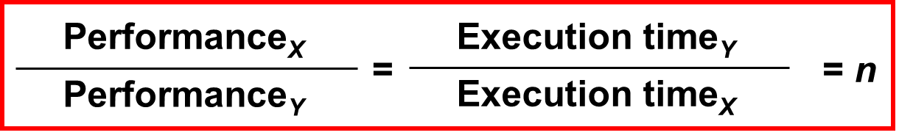
Book's Definition of Performance
Define Performance = 1/Execution Time
“X is n time faster than Y”
Problem:
Machine A runs a program in 20 seconds Machine B runs the same program in 25 seconds
Performance_{A} = 1/20 Performance_{B} = 1/25
Machine A is (1/20)/(1/25) = 1.25 times faster than Machine B
对于计算机性能而言，在这里，我们主要考虑响应时间方面

Slide 4
CPU时钟 (CPU Clocking)
数字硬件系统由恒定速率的时钟控制操作。
Clock period
Clock (cycles)
Data transfer and computation
Update state
时钟周期(Clock period): duration of a clock cycle
e.g., 250ps = 0.25ns = 250×10^{–12}s
时钟频率(Clock frequency (rate)): cycles per second
e.g., 4.0GHz = 4000MHz = 4.0×10⁹Hz

Slide 5
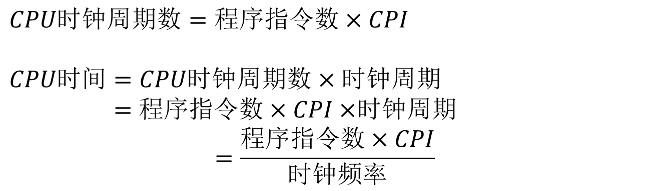
经典的 CPU 性能公式
指令数（instruction count）：执行某程序所需要的总指令数量。
CPI（ clock cycle per instruction）：即每条指令的时钟周期数，表示执行某个应用程序或者程序片段时每条指令所需要的时钟周期平均数。
由硬件决定，如果不同指令有不同的CPI，算平均CPI
Average CPI affected by instruction mix

Slide 6
Improving CPU Time
Usually a tradeoff
时钟周期
程序执行时间
执行程序所需时钟周期数
n
周期数= ∑CPI_{i} ×Instruction Count_{i}
i=1
CPI =
周期数
指令数
n
⎛
Instruction Count_{i} ⎞
=
∑
⎜
CPI ×
⎟
i=1 ⎝
i
Instruction Count ⎠
Relative frequency

Slide 7
与编译有关Compiler Matters!
Suppose compiler has two choices:
– Can use 5 or 6 instructions, as described below:
Class | A | B | C
CPI for class | 1 | 2 | 3
IC in sequence 1 | 2 | 1 | 2
IC in sequence 2 | 4 | 1 | 1
Which is better?
Sequence 2 has lower average CPI, so it is better.
Sequence 1: IC = 5
– Clock Cycles
= 2×1 + 1×2 + 2×3
= 10
– Avg. CPI = 10/5 = 2.0
Sequence 2: IC = 6
– Clock Cycles
= 4×1 + 1×2 + 1×3
= 9
– Avg. CPI = 9/6 = 1.5

Slide 8
性能比较
Performance = 1 / Execution Time
“X is n times faster than Y”
n = (Performance_{x}) / (Performance_{y})
= (Execution Time_{y}) / (Execution Time_{x})
Example: time taken to run a program
10s on A, 15s on B… how much faster is A?
Execution Time_{B} / Execution Time_{A} = 15s / 10s = 1.5
So A is 1.5 times faster than B

Slide 9
CPI Example
Computer A: Cycle Time = 250ps, CPI = 2.0
Computer B: Cycle Time = 500ps, CPI = 1.2
Same ISA
哪个比较快,快多少?
CPU Time_{A} = Instruction Count ×CPI_{A} ×Cycle Time_{A}
对于同样的程序，同一ISA,则执行的指令数相同
= I× 2.0 × 250ps = I× 500ps
A is faster…
CPU Time_{B} = Instruction Count ×CPI_{B} ×Cycle Time_{B}
= I×1.2 × 500ps = I× 600ps
CPU Time_{B = I× 600ps = 1.2}
CPU Time_{A}
I× 500ps
…by this much

Slide 10
CPU Example
Computer A:
2GHz clock, 10s CPU time
设计一个计算机B
让它的CPU时间为 6s
在B计算机上实现周期数是A上的1.2倍，那么B计算机的时钟频率为多少可以达到这个目标？
How fast must the new clock be?
₌ Clock Cycles_{B =} 1.2 × Clock Cycles_{A}
Clock Rate
B
CPU Time 6s
B
Clock Cycles_{A} = CPU Time_{A} × Clock Rate_{A}
= 10s× 2GHz = 20 ×10⁹
1.2 × 20 ×10⁹
6s
24 ×10⁹
6s
Clock Rate_{B} =
=
= 4GHz

Slide 11
Example
17
对于每种指令类型，使用以下 CPI 计算此代码片段的平均 CPI
Dynamic Instruction Count：执行时间里运行了多少条指令
add
addi
loop: lw add addi addi bne sw
$s0,$zero,$zero
$t1,$zero,4
$t2,0($t0)
$t2,$t2,$t1
$t0,$t0,4
$t1,$t1,-1
$t1,$zero,loop
$t2,0($t2)
Instruction Type | CPI
add | 1
lw / sw | 4
bne | 2
Dynamic Instruction Count = 4*5 + 3 = 23
CPI = ∑CPI_{Type _ i} * P(Instr
Instruction Type | Dynamic Count
add | 14
lw / sw | 5
bne | 4
CPI = ¹ ∑(1*14) + (4*(4+1) + (2* 4) = ⁴² = 1.826
23
23
add
lw / sw
bne

Slide 12


Example
24
Amdahl’s Law
如果我们只加速B类型指令
Instruction Type | CPI P1 | Freq.
A | 1 | 30%
B | 2 => 1 | 20%
C | 3 | 50%
Speedup=$\frac{1×30\%+2×20\%+3×50\%}{1×30\%+1×20\%+3×50\%}=\frac{2.2}{2}=1.1$
如果我们只加速C 类型指令
Instruction Type | CPI P1 | Freq.
A | 1 | 30%
B | 2 | 20%
C | 3=> 1 | 50%
Speedup=$\frac{1×30\%+2×20\%+3×50\%}{1×30\%+2×20\%+1×50\%}=\frac{2.2}{1.2}=1.$83

Slide 13
程序执行时间
CPU 执行的指令种类不同
一个程序有许多指令, how many?
取决于程序和编译器
每条指令需要多个时钟周期, how many?
取决于指令集体系结构 (ISA)
时钟周期是固定的.
取决于硬件, 体系结构

Slide 14

理解程序性能
编程语言
算法
指令数、CPI
编程语言中的语句必须翻译为指令，从而就决定了指令数。编程语言也可以影响CPI，例如，Java语言充分支持数据抽象，因此将进行间接调用，需要使用较高的 CPI 指令。
算法决定了 CPU 执行指令的数目。算法也可能通过使用较快或者较慢的指令影响 CPI.例如，当算法使用更多的除法运算时，将会导致 CPI 增大。
指令数、CPI
指令数
CPI
时钟频率
程序
指令数、CPI
编译程序
ISA
编译程序决定了源程序到计算机指令的翻译过程，所以编译程序的效率既影响了指令数又影响CPI。编译器会以复杂的方式影响 CPI.
指令集体系结构影响 CPU 性能的所有 3 个方面，因为它影响完成某功能所需要的指令数、每条指令的周期数以及处理器的时钟频率。

Slide 15
Exercise 1
Problem
– There are 3 classes of instructions, A, B, C. Suppose compiler has two
choices: Sequence 1 and Sequence 2, as described below:
Class | A | B | C
CPI for class | 1 | 2 | 3
IC in sequence 1 | 2 | 1 | 2
IC in sequence 2 | 3 | 1 | 1
Which one is better? Why?
Sequence 1: IC = 5
– Clock Cycles = 2×1 + 1×2
+ 2×3 = 10
– Avg. CPI = 10/5 = 2.0
Sequence 2: IC = 5
– Clock Cycles= 3×1 + 1×2
+ 1×3 = 8
– Avg. CPI = 8/5 = 1.6
Sequence 2 has lower average CPI, so it is better.

Slide 16
Exercise 2
Problem:
There are two computers: A and B.
Computer A: Cycle Time = 250ps, CPI = 2.0
Computer B: Cycle Time = 400ps, CPI = 1.5
If they have the same ISA, which computer is faster?
How many times it is faster than another?
Answer:
We know that CPU = IC * CPI * Cycle time
Therefore, CPU(A) = IC*2*250 = 500*IC
– CPU(B) = IC*1.5*400 = 600*IC
So, A is (600/500) = 1.2 times faster.

Slide 17
Exercise 3
Problem:
Computer A has 2GHz clock. It takes 10s CPU time to finish one
given task.
We want to design Computer B to finish the same task within 5s CPU time.
The clock cycle number for computer B is 2 times as that of Computer A.
What clock rate should be designed for Computer B?
₌ Clock Cycles_{B =} 2 × Clock Cycles_{A}
Answer: Clock Rate
B
CPU Time 5s
B
Clock Cycles_{A} = CPU Time_{A} × Clock Rate_{A}
= 10s × 2GHz = 20 ×10⁹
2 × 20 ×10⁹
5s
40 ×10⁹
5s
Clock Rate_{B} =
=
= 8GHz

Slide 18

十进制转化为二进制
? | Quotient | Remain- der
457 ÷ 2 = | 228 | 1
228 ÷ 2 = | 114 | 0
114 ÷ 2 = | 57 | 0
57 ÷ 2 = | 28 | 1
28 ÷ 2 = | 14 | 0
14 ÷ 2 = | 7 | 0
7 ÷ 2 = | 3 | 1
3 ÷ 2 = | 1 | 1
1 ÷ 2 = | 0 | 1
₁1₄ 11001001

Slide 19


二进制写成16进制形式
0101101100100011₂ -->
0101 1011 0010 0011₂ -->
Binary | Hex
0000 | 0
0001 | 1
0010 | 2
0011 | 3
0100 | 4
0101 | 5
0110 | 6
0111 | 7
1000 | 8
1001 | 9
1010 | A
1011 | B
1100 | C
1101 | D
1110 | E
1111 | F
5 B 2
³16
1 F 4 B₁₆ -->
0001 1111 0100 1011₂ -->
0001111101001011
2
16

Slide 20

补码表示
用大的正数表示负数
(-x) = 2^{n} - x
取反加一
So, just invert bits and add 1
6-bit examples:
010110₂ = 22₁₀ ; 101010₂ = -22₁₀
1₁₀ = 000001₂; -1₁₀ = 111111₂
0₁₀ = 000000₂; -0₁₀ = 000000₂ → good!
0000 | 0
0001 | 1
0010 | 2
0011 | 3
0100 | 4
0101 | 5
0110 | 6
0111 | 7
1000 | -8
1001 | -7
1010 | -6
1011 | -5
1100 | -4
1101 | -3
1110 | -2
1111 | -1

Slide 21
Unsigned Overflow
12
Overflow occurs when you cross this discontinuity
+15
0
0000
+1
+14
1111
0001
+2
1110
0010
+13
1101
0011
+3
10 + 7 = 17
4 - 6 = 14 错了
4-bit 无符号可以表示 0 – 15.
Plus 7
+12
1100
0100 +4
1011
10
0101
+11
+5
1010
0110
+10
1001
0111
+6
1000
+8
+7
+9

Slide 22
2’s Complement Overflow
13
0
0000
-1
+1
-2
1111
0001
+2
1110
0010
-3
5 + 7 = +12
-6 + -4 = -10
4-bit 补码只能表示
-8 to +7.
1101
0011
+3
-4
1100
0100 +4
-5
1011
0101
+5
1010
0110
-6
1001
0111
+6
1000
-8
+7
-7
Overflow occurs when you cross this
discontinuity

Slide 23
数的表示
N bits 我们可以表示数的范围?
Unsigned:
_{0 → 2}n ₋ ₁
Signed:
₋₂n-1 _{→ 2}n-1 ₋ ₁
What about:
非常大的数怎样表示? 非常小的数怎样表示? 无理数怎样表示?
9,349,787,762,244,859,087,678
0.000000000000000000004691
2/3
浮点数表示可以扩大数的表示范围，牺牲一些精度

Slide 24
Goals for IEEE 754 Floating-Point Standard
所有计算机对实数运算标准化
计算机实数表示是近似的，但要求所有计算机都有相同的结果.
保持尽可能大的精度
帮助程序员处理实数错误算法
• +∞, -∞, Not-A-Number (NaN), exponent overflow, exponent underflow, +/- zero
保持相容性
Computer Science 61C Spring 2019
Weaver

Slide 25

浮点表示
符号
浮点数的一般表示形式：
指数
S=0：表示正数
S=1 ：表示负数
尾数
IEEE754浮点数的编码
S | 阶码E | 尾数M
IEEE754的3种浮点表示格式
类型 | S | E | M | 总位数 | 偏移值
单精度浮点数 双精度浮点数 扩展精度浮点数 | 1 1 1 | 8 11 15 | 23 52 64 | 32 64 80 | 127 1023 16383

Slide 26
浮点表示
IEEE754编码格式
单精度 |  | 双精度 |  | 表示的数
指数 | 尾数 | 指数 | 尾数
0 | 000 | 0 | 000 | 0
0 | 非零 | 0 | 非零 | ±非规格化数
1～254 | 任意 | 1～2046 | 任意 | ±浮点数
255 | 0 | 2047 | 0 | ±∞
255 | 非零 | 2047 | 非零 | 非数

Slide 27
非规格化数举例
给定计算机单精度浮点表示数0x80600000, 它表示的数是什么?
写成二进制形式:
1 00000000 11000000000000000000000
负数，指数0，尾数非零，是非规格化数:
=(-1)^{s}×0.aa…a ×2⁻¹²⁶
=(-1)¹×0.11 ×2⁻¹²⁶
=-1.1 ×2⁻¹²⁷
最大的正非规格化数为
0.11111111111111111111111₂ × 2⁻¹²⁶. 所有正非规格化数在0和0.11111111111111111111111₂ × 2⁻¹²⁶之间。

Slide 28
单精度浮点数表示范围
指数在 00000000 和 11111111 之间
最小数（规格化数）
指数: 00000001 ⇒ 实际指数 = 1 – 127 = –126
小数: 000…00 ⇒ 尾数 significand = 1.0
±1.0 × 2^{–126} ≈ ±1.2 × 10^{–38}
最大数
指数: 11111110 ⇒ 实际指数= 254 – 127 = +127
小数: 111…11 ⇒ 尾数 significand ≈ 2.0
±2.0 × 2⁺¹²⁷ ≈ ±3.4 × 10⁺³⁸

Slide 29
Floating-Point Example
Represent –0.75
–0.75 = –0.11₂ = (–1)¹ × 1.1₂ × 2^{–1}
S = 1
Fraction = 1000…00₂
Exponent = –1 + Bias
Single: –1 + 127 = 126 = 01111110₂
Double: –1 + 1023 = 1022 = 01111111110₂
Single: 1011111101000…00
Double: 1011111111101000…00

Slide 30
The MIPS architecture
32-bit word size
32 registers ($0 is zero, $31 is return address
Fixed size 32-bit aligned instructions
指令类型:
Math and logic: （ALU）
or $1, $2, $3
add $1, $2, $3
Loading constants:
li $1, 50
Memory:
lw $1, 4($2)
sw $1, 4($2)
Control flow:
j label
bne $1, $2, label
→ $1 = $2 | $3
→ $1 = $2 + $3
→ $1 = 50
→ $1 = *($2 + 4)
→ *($2 + 4) = $1
→ PC = label
→ if ($1==$2) PC=label

Slide 31

Control Idiom: If-Then-Else
Control idiom: if-then-else
if (A < B) A++;
else B++;
// assume A in register $1
// assume B in $2
slt $3,$1,$2 beqz $3,else addi $1,$1,1
// if $1<$2, then $3=1
// branch to else if !condition
j join else: addi $2,$2,1 join:
// jump to join
ICQ: assembler converts “else” operand of beqz into immediate → what is the immediate?

Slide 32
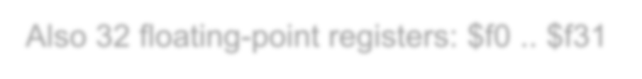
MIPS Register Usage/Naming Conventions
0 1 | zero constant at reserved for assembler
2 3 | v0 v1 | expression evaluation & function results
4 | a0 | arguments
5 | a1
6 | a2
7 | a3
8 | t0 | temporary: caller saves
. . .
15 | t7
16 | s0 | callee saves
. . .
23 | s7
24 | t8 | temporary (cont’d)
25 | t9
26 | k0 | reserved for OS kernel
27 | k1
28 | gp | pointer to global area
29 | sp | stack pointer
30 | fp | frame pointer
31 | ra | return address
Also 32 floating-point registers: $f0 .. $f31
重要: 一般通用寄存器是 $s 和 $t registers.
其他的都有特殊用途
$a = arguments, $v = return values, $ra = return address, etc.

Slide 33
MIPS Instruction Formats
3 variations on theme from previous slide
All MIPS instructions are either R, I, or J type
Note: all instructions have opcode as first 6 bits
R-type
I-type
Op(6) | Rs(5) | Rt(5) | Rd(5) | Sh(5) | Func(6)
Op(6) | Rs(5) | Rt(5) | Immed(16)
Op(6)
Target(26)
J-type

Slide 34
Memory Addressing Issue: Endian-ness
Byte Order
Big Endian: byte 0 is 8 most significant bits IBM 360/370, Motorola 68k, MIPS, SPARC, HP PA-RISC
Little Endian: byte 0 is 8 least significant bits Intel 80x86, DEC Vax, DEC/Compaq Alpha
little endian byte 0
3
2
1
0
msb
lsb
0
1
2
3
big endian byte 0

Slide 35
举例说明
给定如下代码，执行完的结果是什么?
add $s3, $zero, $zero
lbu $t0, 1($s3)
sb $t0, 6($s3)
$t0寄存器的左边值?
$t0 = 0x00000090
Memory
内存字有变化吗，变成什么?
mem(4) = 0xFFFF90FF
0x 0 0 0 0 0 0 0 0
24
0x 0 0 0 0 0 0 0 0
20
如果机器是小端存储little Endian，结果是什么?
0x 0 0 0 0 0 0 0 0
16
0x 1 0 0 0 0 0 1 0
12
$t0 = 0x00000012
0x 0 1 0 0 0 4 0 2
8
mem(4) = 0xFF12FFFF
12
90
0x F F F F F F F F
4
0x 0 0 9 0 1 2 A 0
0
Data
字地址(Decimal)
Notes:
For lecture
Big Endian Little Endian
0 1 2 3 3 2 1 0
$t0 gets 90 $t0 gets 12
word 4 gets FFFF90FF word 4 gets FF12FFFF

Slide 36
Typed Variables in C
Computer Science 61C Spring 2019
Must declare the type of data a variable will hold
– Types can't change
Weaver
int | variable1 | = | 2;
float | variable2 | = | 1.618;
char | variable3 | = | 'A';
Type
Description
Example
int
Integer Numbers (including negatives) At least 16 bits, can be larger
0, 78, -217, 0x7337
unsigned int
Unsigned Integers
0, 6, 35102
float
Floating point decimal
0.0, 3.14159, 6.02e23
double
Equal or higher precision floating point
0.0, 3.14159, 6.02e23
char
Single character
‘a’, ‘D’, ‘\n’
long
Longer int,
Size >= sizeof(int), at least 32b
0, 78, -217, 301720971
long long
Even longer int,
size >= sizeof(long), at least 64b
31705192721092512

Slide 37





Typed Variables in C
现代计算机大部分内存以字节编址 “byte-addressable”
内存硬件由8位存储单元组成，每个单元有唯一的地址
C指针就是抽象意义上的内存地址
数据类型声明就是告诉编译器指针每个地址每次取多少字节
E.g., 32-bit integer stored in 4 consecutive 8-bit bytes
但实际上我们要求“字”对齐
Computer Science 61C Spring 2019
Weaver
•
•
Some processors will not allow you to address 32b values without being on 4 byte boundaries Others will just be very slow if you try to access “unaligned” memory.
short *y int *x
char *z
59 58 57 56 55 54 53 52 51 50 49 48 47 46 45 44 43 42 Byte address
16-bit short stored in two bytes
32-bit integer stored in four bytes
8-bit character stored in one byte

Slide 38
C 数组 Arrays
声明:
int ar[2];
声明有两个数的整型数组: 没有初始化具体数
int ar[] = {795, 635};
声明有两个数的整型数组: 有初始化具体数
Computer Science 61C Spring 2019
Weaver

Slide 39
RISC 精简指令集设计准则
保持设计简单!
保持指令类型的数量小
使用更容易操作的固定长度的指令
使用更快的简单指令
只使用一些关键的寻址模式
CISC
RISC

Slide 40
CISC复杂指令集设计准则
使机器便于编程
支持频繁的任务
函数: 提供一个“ call”指令，保存寄存器
步进数组访问: 提供特殊的寻址模式
使每个指令做大量的工作
不需要显式的状态，
需要的指令更少

Slide 41
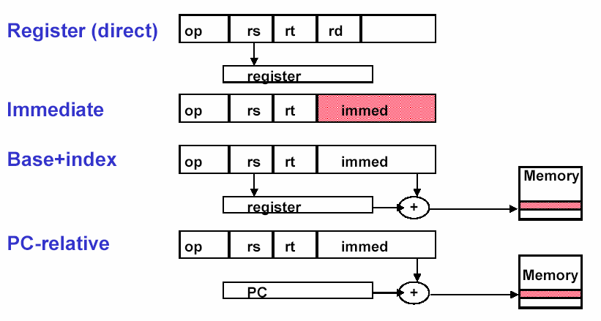
MIPS寻址方式
add rd,rs,rt
addi rt,rs,imm
lw rt, offset(rs)
sw rt, offset(rs)
由程序计数器PC作为基址寄存器，指令中给出的形式地址作为位移量，二者之和是操作数的内存地址。
beq rs,rt, lable

Slide 42
Mips Base+Index “寻址方式”
MIPS 可以通过 rs 和 offset 选择构成不同的寻址方式
Absolute (Direct): lw $8, 0x1000($0)
Value = Mem[constant]
Use: accessing static data
Indirect: lw $8, 0($9)
Value = Mem[Reg[x]]
Use: pointer accesses
Displacement: lw $8, 16($9)
Value = Mem[Reg[x] + constant]
Use: access to local variables
数组访问 (base+index)
存储器直接寻址
操作数在存储器中，指令地址字段直接给出操作数在存储器中的地址
寄存器间接寻址
➢操作数在存储器中，指令地址字段中给出的寄存器的内容是操作数在存储器中的地址。
基址加变址（基址寻址）
操作数在存储器中，指令地址字段给出一寄存器和偏移量，寄存器的内容与偏移量和是操作数的内存地址。

Slide 43
Absolute (Direct) Addressing 存储器直接寻址
“MIPS Assembly”
.data
.global x
x: .word 10
.text
.global main
main:
lw $2,x($0)
addi $2,$2,1
sw $2,x($0)
“After Compilation”
.data 0x0100
.global x
x: .word 10
.text
.global main
main:
lw $2,0x100($0)
addi $2,$2,1
sw $2,0x100($0)
“C”
int x = 10;
main() {
x = x + 1;
}
汇编器“x” 用它的地址代替
e.g., 这里 data (.data) 从 0x100 开始
x 是第一个变量的地址, 以0x100开始

Slide 44
Indirect Addressing 寄存器间接寻址
What we want:
内存中的常数放在寄存器中
Examples:
注意
您必须确保寄存器包含有效地址（根据需要进行双精度、字或短对齐）
“la”不是真正的指令， 这是一个方便的伪指令，通过 1 指令或 2 指令序列构造常量
“MIPS Assembly”
.data
.global x
x: .word 10
.text
.global main
main:
la $2,x
addi $3,$0,2
sw $3,0($2)
“C”
int x = 10;
main() {
int *y = &x;
*y = 2;
}
ori $2,$0,x
lui $2,xhighbits
ori $2,$2,xlowbits

Slide 45
Datapath & Control
能够通过 CPU 跟踪 MIPS 指令的执行
了解如何计算新的 PC 值
知道如何修改数据路径和控制信号来实现新的指令

Slide 46
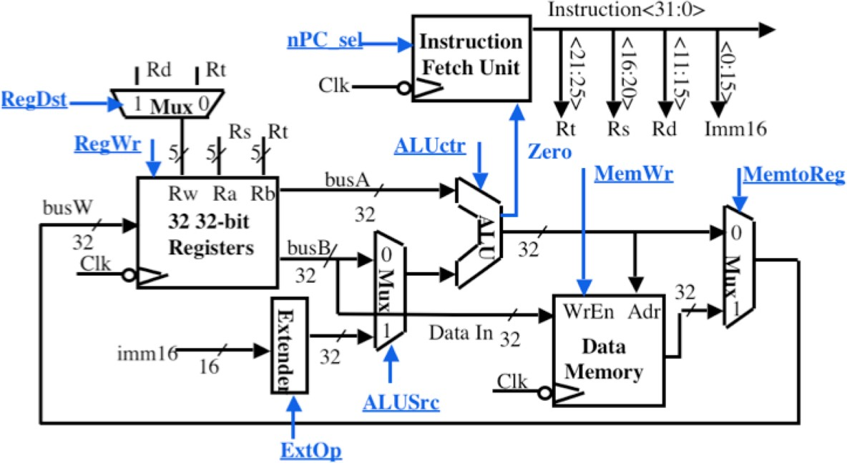

Slide 47
Example: Triple Add
新指令: add3 $rd,$rs,$rt
Adds R[rs], R[rt], R[rd] and stores it into R[rd]
哪种类型的 MIPS 指令可以比较好地表示add3?
用寄存器级 (RTL)描述add3指令?

Slide 48
Example: Triple Add
新指令: add3 $rd,$rs,$rt
Adds R[rs], R[rt], R[rd] and stores it into R[rd]
哪种类型的 MIPS 指令可以比较好地表示add3?
R-type
用寄存器级 (RTL)描述add3指令?
R[rd] = R[rs] + R[rt] + R[rd]; PC = PC + 4

Slide 49

Triple Add: 数据通路
R[rd] = R[rs] + R[rt] + R[rd]; PC = PC + 4
在原有的数据通路上做最小变化
需要增加一个读端口，读取[Rd].
可能需要增加add连线、选择器和小加法器.

Slide 50
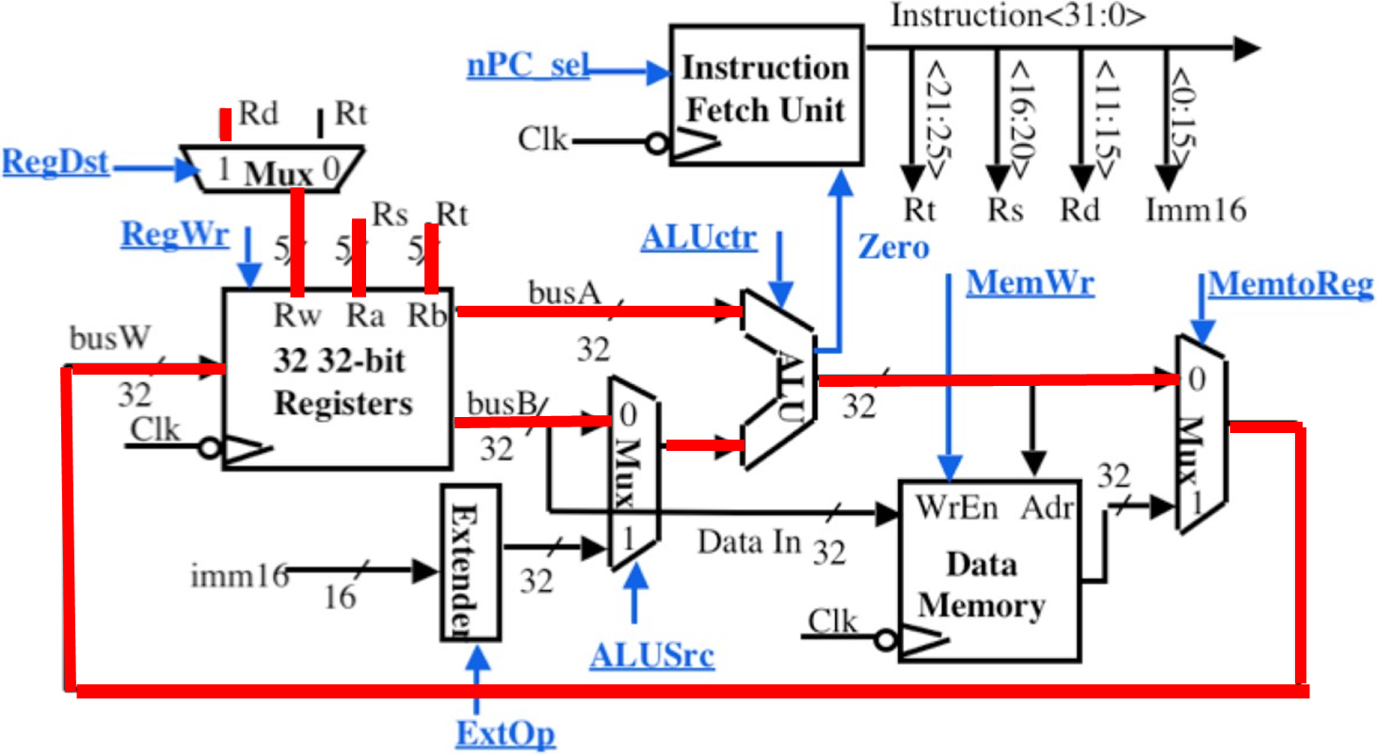
Triple Add: Datapath
识别有助于实现指令的现有组件。
在未使用的组件中，有哪些可以在指令中使用
为任何尚未实现的东西创建组件？
将所有东西连接起来，根据需要添加选择器/控制信号。
R[rd] = R[rs] + R[rt] + R[rd]; PC = PC + 4

Slide 51
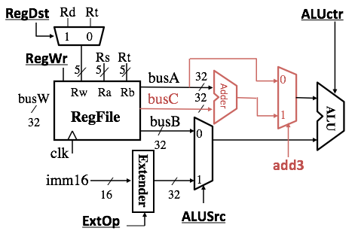
Triple Add: Datapath
添加组件:

Slide 52
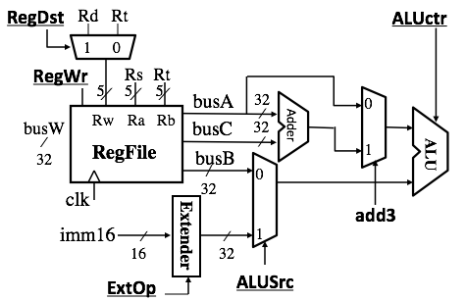
Triple Add: Control
Fill in the control signals:
RegDst | RegWr | nPC_sel | ExtOp | ALUSrc | ALUCtr | MemWr | Mem2Reg | add3

Slide 53
Triple Add: Control
Fill in the control signals:
RegDst | RegWr | nPC_sel | ExtOp | ALUSrc | ALUCtr | MemWr | Mem2Reg | add3
1 | 1 | PC+4 | X | 0 | add | 0 | 0 | 1

Slide 54
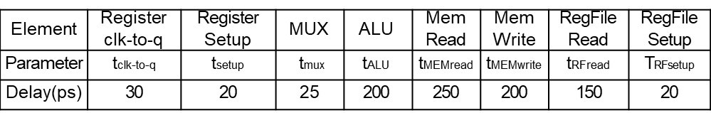
确定单周期CPU时钟周期
Clocking Methodology
状态单元的输入信号必须在时钟沿到来之前稳定.
关键路径: 在状态元件之间最长的路径.
tclk ≥ tclk-to-q + tCL + tsetup, 这里 tCL 是关键路径之间组合电路需要花费的时间延迟.
电路各组件的延迟时间如下表:
单周期CPU性能分析
tclk ≥ tclk-to-q + tCL + tsetup, where tCL is the critical path in the combinational logic.
答：tclk >= tPC, clk-to-q + tIMEMread + tRFread + tALU + tDMEMread + tmux + tRFsetup= 30 + 250 + 150 + 200 + 250 + 25 + 20 =
925 ps fclk = 1/tclk <= 1/ (925 ps) = 1.08 GHz

Slide 55
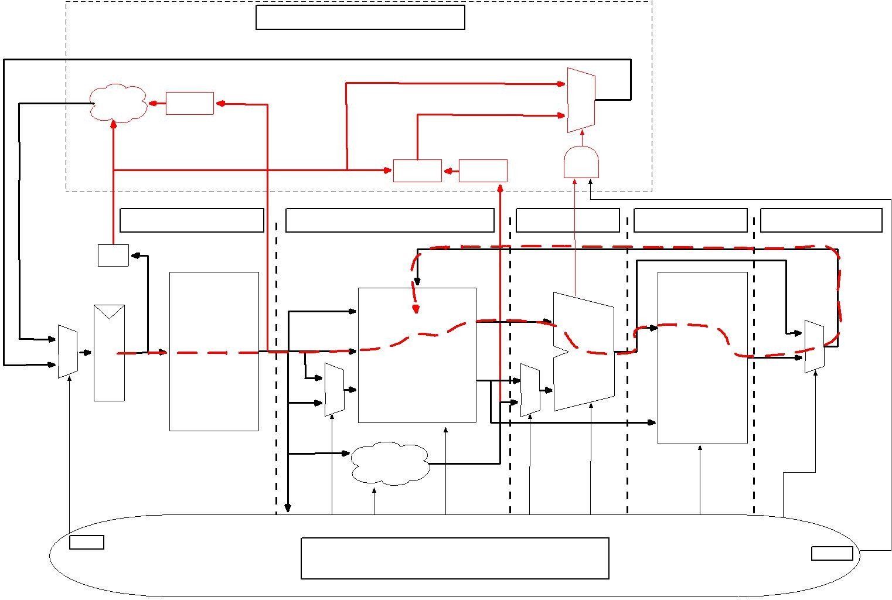
Next PC Logic
Jump Addr
<<2
Inst[25:0]
0
Concat
Branch Addr
1
(PC+4)[31:28]
PC+4
+
<<2
Instruction Fetch
Decode / Register Read
Execute
Memory
Regiseter Write
+4
Write
Inst[25:21] Zero
Read RF[rs] A Data1
Read Data
Addr1
1
P
C
Addr
Read
Inst[20:16] Read Register
Addr2
A
L Out
Addr
Read
Data
0
1
0
Data
Instruction
Memory
0
File
Read RF[rt]
Data2
0
U
Data
Inst
[15:11]
Write Addr
B
Memory
1
Write Enable
1
Write
Data Write
Enable
Inst[15:0]
Sign / Zero
Extended
Inst[31:26]
Inst[5:0]
RegDst ExtOp RegWr ALUSrc
Jump
ALUCtr
MemWr
MemToReg
Control Unit
Branch
Instrs. | Control Signals
 | Jump | Branch | RegDst | ExtOp | ALUSrc | ALUCtr | MemWr | MemtoReg | RegWr
add | 0 | 0 | 1 | X | 0 | 0010 | 0 | 0 | 1
ori | 0 | 0 | 0 | 0 | 1 | 0001 | 0 | 0 | 1
lw | 0 | 0 | 0 | 1 | 1 | 0010 | 0 | 1 | 1
sw | 0 | 0 | X | 1 | 1 | 0010 | 1 | X | 0
beq | 0 | 1 | X | 1 | 0 | 0110 | 0 | X | 0
j | 1 | X | X | X | X | XXXX | 0 | X | 0
Operation | AND | OR | ADD | SUB | SLT | NOR
ALUCtr | 0000 | 0001 | 0010 | 0110 | 0111 | 1100

